Slide 1
“U = U = U and I can do more!”
Koval Anna/Коваль Анна
Chief Specialist in Management and Counteraction to HIV Infection
Главный специалист по противодействию и управлению ВИЧ
Public Health Center of the MOH of Ukraine
Центр общественного здоровья МОЗ Украины

Slide 2
HIV Cascade ВИЧ каскад
71%
87%
96%
209816*
150005
130219
86105 **
Оценочное количество ЛЖВ
ЛЖВ которые знают о своем статусе
ЛЖВ которые знают о ВИЧ-статусе и получают АРТ
ЛЖВ которые получают
АРТ и имеют неопределяющуюся ВН
Оценочное количество ЛЖВ
ЛЖВ которые знают о своем статусе
ЛЖВ которые знают о ВИЧ-статусе и получают АРТ
ЛЖВ которые получают
АРТ и имеют неопределяющуюся ВН
*- previous data from controlled territories of Ukraine
** - calculated from all numbers of VL examinations
*- оперативные данные с подконтрольных территорий Украины
** - количество от всех протестированных на ВН

Slide 3
For 01.01.22 403 hospitals in Ukraine issue ARV
На 01.01.22 403 учереждения Здравоохранения выдают АРТ
Systematic search for lost patients
Систематический поиск пациентов, которые оторвались
от лечения
Optimization the last 5 years amount of PLWH on DTG treatment regimen increased in 4 times
ОптимизацияЗа последние 5 лет количество ЛЖВ на схеме лечения с DTG увеличилась в 4 раза
Rapid start
of HIV treatment: 70% of patients started same day ARV
Быстрый старт лечения: 70% пациентов начинают АРТ в день выявления
Coverage of treatment has doubled in the last 5 years ( 74 780 in 2017, 130 329 in 2021)
Охват лечением удвоился за последние 5 лет ( 74 780 в 2017,
130 329 в 2021)
Notes:
В цей час говорю про те, що покращуємо динаміку виявлення та постановки на АРТ завдяки:
- широкомасштабній децентралізації АРТ (близько 130 тис. осіб);
- швидкій початок АРТ (в середньому 15 днів);
- оптимізації АРТ (порівняльна діаграма),
- тестуванню (проводиться близько 2млн тестувань щороку, при чому постійно збільшується кількість тестувань за рахунок ШТ)

Slide 4
Testing and prevention programs Программы тестирования и профилактики
Index testing
9107
PrEP
HIV+
HIV-
50% of index partners
ARV
PrEP

Slide 5
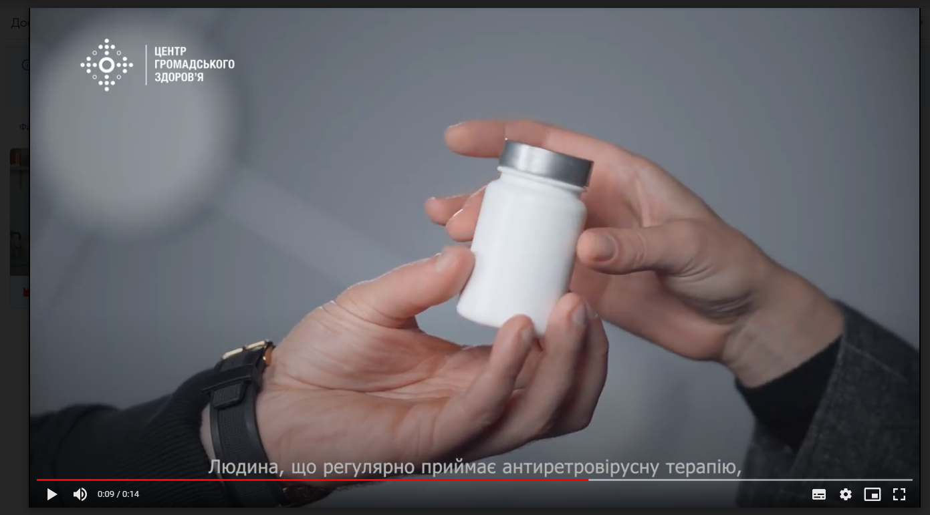
Informational Campaign Информационная кампания
https://arv.phc.org.ua
Info page / Сайт
Promotional video
Рекламные ролики
National BrandingНац
иональный брендинг
Targeted advertising
Таргетированная реклама
https://www.youtube.com/watch?v=h3pl9tPs7Yk
Info-company 1st December
Инфокампания к 1 декабря

Slide 6
Future Plans Будущие планы
Regular update of National standards / Регулярное обновление Национальных стандартов
Optimization of testing programs / Оптимизация программ тестирования
Ensuring the sustainability of differentiated services for PLHIV (issuance of ARV drugs more than 6 months) Обеспечение устойчивости дифференцированных услуг для ЛЖВ (выдача АРТ на 6 месяцев и более)
Strengthen programs aimed at minimizing separation from treatment Усиление программ, направленных на минимизации отрывов от лечения
Ensuring timely coverage of VL / Своевременное обеспечение исследований на ВН
Expansion of regional informational campaigns U=U and PrEP for key populations Расширение региональных информационных кампаний Н=Н и PrEP для ключевых групп
Continuation of decentralization (including family doctors to ARV prescribing) Децентрализация АРТ (вовлечение семейных докторов до выдачи АРТ)

Slide 7
Thanks!
Спасибо!

